Slide 1

第八章
Structured Streaming结构化处理引擎

Slide 2


目 录
01 什么是Structured Streaming
02 Structured Streaming单词计数
03 Structured Streaming编程模型
04 Structured Streaming查询输出
05 Structured Streaming窗口操作

Slide 3
什么是Structured Streaming
Spark2.0产生了一个新的流处理框架Structured Streaming（结构化流），它是一个可伸缩的、容错的流处理引擎，构建在Spark SQL引擎之上。使用Structured Streaming可以在静态数据（Dataset/DataFrame）上像批处理计算一样进行流式计算。随着数据的不断到达，Spark SQL引擎会增量地、连续地对其进行处理，并更新最终结果。可以使用Scala、Java、Python或R中的Dataset/DataFrame API来执行数据流的聚合、滑动窗口计算、流式数据与离线数据的join()操作等。这些操作与Spark SQL使用同一套引擎来执行。此外，Structured Streaming通过使用检查点和预写日志来确保端到端的只执行一次（Exactly Once，指每个记录将被精确处理一次，数据不会丢失，并且不会多次处理）保证。
默认情况下，Structured Streaming使用微批处理引擎将数据流作为一系列小批次作业进行处理，从而实现端到端的延迟低至100毫秒。而自Spark 2.3以来，引入了一种新的低延迟处理模式，称为连续处理，它将端到端的延迟进一步降低至1毫秒。对于开发者来说，不需要考虑是流式计算还是批处理，只要以同样的方式编写计算操作即可，Structured Streaming在底层会自动实现快速、可伸缩、容错等处理。

Slide 4
Structured Streaming单词计数
从Spark 2.0开始，Dataset和DataFrame可以表示静态有界数据，也可以表示流式无界数据。与静态Dataset/DataFrame一样，可以使用公共入口点SparkSession 从数据源创建流式Dataset/DataFrame，并对它们应用与静态Dataset/DataFrame相同的操作。
接下来通过经典的单词计数例子讲解Structured Streaming程序的编写。
使用Structured Streaming从Netcat服务器接收单词数据并进行累加计数，完整代码如下：

Slide 5
Structured Streaming单词计数
def main(args: Array[String]): Unit = {
//创建本地SparkSession ❶
val spark = SparkSession
.builder
.appName("StructuredNetworkWordCount")
.master("local[*]")
.getOrCreate()
spark.sparkContext.setLogLevel("WARN") //设置日志级别为WARN
import spark.implicits._//导入SparkSession对象中的隐式转换
//从Socket连接中获取输入流数据创建DataFrame ❷
val lines: DataFrame = spark.readStream
.format("socket")
.option("host", "centos01")
.option("port", 9999)
.load()
val words: Dataset[String] = lines.as[String].flatMap(_.split(" "))❸ //分割每行数据为单词
val wordCounts: DataFrame = words.groupBy("value").count()❹ //计算单词数量（value为默认的列名）
val query = wordCounts.writeStream ❺ //输出计算结果,三种模式： complete、append、update
.outputMode("complete")
.format("console")
.start()
//等待查询终止
query.awaitTermination()
}

Slide 6
Structured Streaming单词计数
在centos01节点上执行以下命令启动Netcat服务器，等待发送消息：
$ nc -lk 9999
在IDEA中本地运行单词计数程序，然后向Netcat服务器中发送以下消息（每次发送一行）：
apache spark
apache hadoop
此时查看IDEA控制台的输出结果如下：
-------------------------------------------
Batch: 0
-------------------------------------------
+------+-----+
| value|count|
+------+-----+
|apache| 1|
| spark| 1|
+------+-----+
-------------------------------------------
Batch: 1
-------------------------------------------
+------+-----+
| value|count|
+------+-----+
|apache| 2|
| spark| 1|
|hadoop| 1|
+------+-----+
...
可以看到，最新批次的输出结果在上一批次结果的基础上进行了累加。

Slide 7
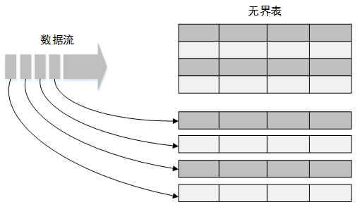
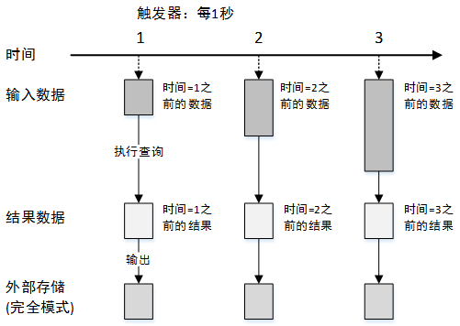
Structured Streaming编程模型
Structured Streaming的关键思想是将实时数据流视为一张不断追加的表，这样可以基于这张表进行处理。这是一个新的流处理模型，它非常类似于批处理模型，就像在静态表上执行标准的批处理式查询一样。它将输入的数据流视为一张“输入表”，到达流的每个数据项都像一个新行被追加到输入表，如右图。
对输入数据流的查询将生成一张“结果表”。每一个触发间隔（例如，每1秒）都会向输入表添加新行，最终更新结果表。无论何时更新结果表，都建议将更改后的结果行写入外部存储，如右图。

Slide 8
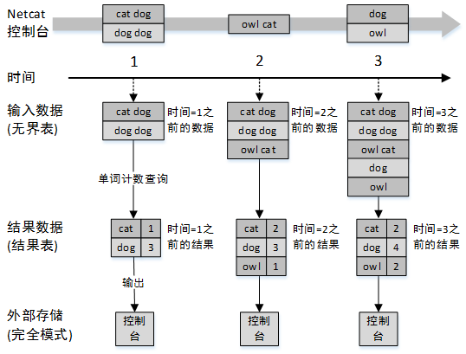
Structured Streaming编程模型
以单词计数中，Spark将不断检查Socket连接中的新数据。如果有新数据，Spark将运行一个“增量”查询，该查询将以前的计数结果与新数据的计数结果组合起来计算更新后的计数结果。

Slide 9
Structured Streaming查询输出
Structured Streaming计算结果的输出有三种不同的模式，且不同类型的流式查询支持不同的输出模式。三种模式分别如下：
完全模式（Complete Mode）：更新后的整个结果表将被写入外部存储。如何处理整个表的写入由存储连接器决定。
追加模式（Append Mode）：默认模式。自上次触发后，只将结果表中追加的新行写入外部存储。这只适用于已经存在结果表中的现有行不期望被改变的查询，如select、where、map、flatMap、filter、join等操作支持该模式。
更新模式（Update Mode）：只有自上次触发后在结果表中更新（包括增加）的行才会写入外部存储（自Spark 2.1.1起可用）。这与完全模式不同，该模式只输出自上次触发以来更改的行。如果查询不包含聚合，则等同于追加模式。
若将单词计数改为更新模式，需将结果输出部分修改为以下代码：
val query = wordCounts.writeStream
.outputMode("update")// 等同于.outputMode(OutputMode.Update)
.format("console")
.start()

Slide 10
Structured Streaming查询输出
Structured Streaming支持将计算结果输出到多种外部存储，常用的外部存储如下：
(1)文件。将计算结果以文件的形式输出到指定目录中。默认文件格式为parquet，也支持orc、 json、csv等，例如以下代码，输出结果到parquet文件：
writeStream
.format("parquet")
.option("path", "path/to/destination/dir")
.start()
(2)Kafka。将计算结果输出到Kafka的一个或多个主题。例如，将结果输出到Kafka主题myTopic中：
writeStream
.format("kafka")
.option("kafka.bootstrap.servers", "host1:port1,host2:port2")
.option("topic", "myTopic")
.start()
(3)控制台。将计算结果输出到控制台，用于小量数据的调试：
writeStream
.format("console")
.start()
(4)内存。将计算结果作为内存中的表存储在内存中，用于小量数据的调试：
writeStream
.format("memory")
.queryName("tableName")
.start()

Slide 11
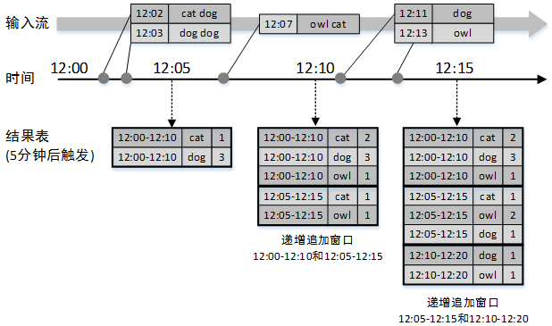
Structured Streaming窗口操作
在Structured Streaming的编程模型中，事件指的是无界输入表中的一行，而事件时间（Event Time）是行中的一个列值，指该行数据的产生时间。事件时间可以嵌入到数据本身，是数据本身带有的时间，而不是Spark的接收时间。有了事件时间，基于窗口的聚合（例如，每分钟的事件数量）只是事件时间列上的一种特殊的分组和聚合——每个时间窗口是一个组，每一行可以属于多个窗口/组（针对滑动窗口，多个窗口可能有重合的数据）。
修改前面的单词计数例子，假设需要每5分钟统计一次10分钟内的单词数，也就是说，在12:00-12:10，12:05-12:15，12:10-12:20等10分钟窗口内接收的单词数。注意，12:00-12:10是一个窗口，表示数据12:00之后12:10之前产生。对于12:07产生的单词，这个单词应该在12:00 - 12:10和12:05 - 12:15两个窗口中都要被统计。窗口的聚合模型如图。

Slide 12
Structured Streaming窗口操作
由于这种窗口聚合与分组类似，所以在代码中可以使用groupBy()和window()操作来表示窗口聚合，如下代码所示：
import spark.implicits._
//流数据DataFrame的schema：{ timestamp: Timestamp, word: String }
val words = ...
//将数据按窗口和单词分组，并计算每组的数量
val windowedCounts = words.groupBy(
window($"timestamp", "10 minutes", "5 minutes"), //窗口
$"word" //单词
).count()
我们来考虑一个问题，如果其中一个事件延迟到达Structured Streaming应用程序时会发生什么？例如，在12:04生成的单词在12:11被应用程序接收。应用程序应该使用12:04这个时间去更新窗口12:00-12:10中的单词计数，而不是12:11。Structured Streaming可以在很长一段时间内维护部分聚合的中间状态，以便延迟数据可以正确更新旧窗口的聚合。

Slide 13
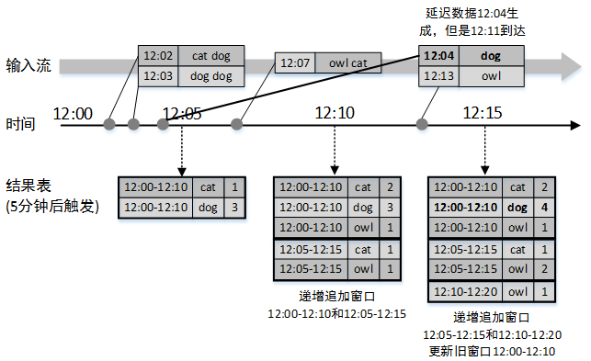
Structured Streaming窗口操作

Slide 14
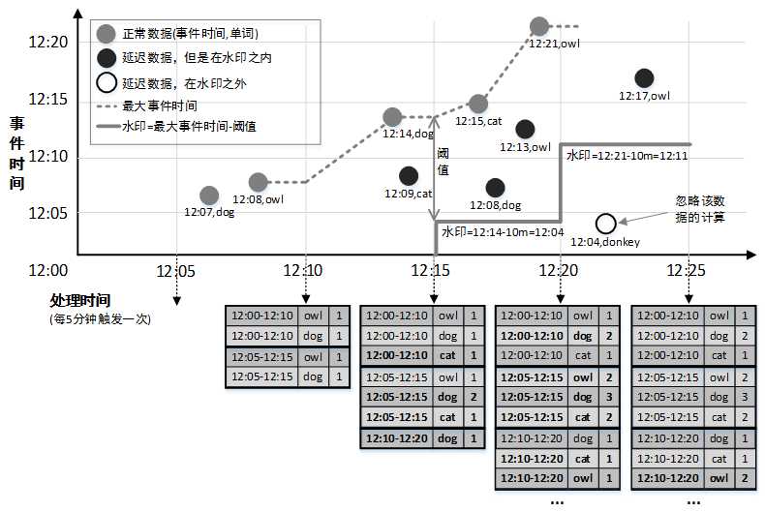
Structured Streaming窗口操作
在Spark 2.1中引入了水印（watermarking），它允许引擎自动跟踪数据中的当前事件时间，并尝试相应地清理旧状态。水印表示某个时刻（事件时间）以前的数据将不再更新，因此水印指的是一个时间点。每次触发窗口计算的同时会进行水印的计算：首先统计本次聚合操作的窗口数据中的最大事件时间，然后使用最大事件时间减去所能容忍的延迟时间即是水印。当新接收的数据事件时间小于水印时，该数据不会进行计算，在内存中也不会维护该数据的状态。例如，每隔5分钟计算最近10分钟的数据，延迟阈值为10分钟，输出模式为更新模式，如图。

Slide 15
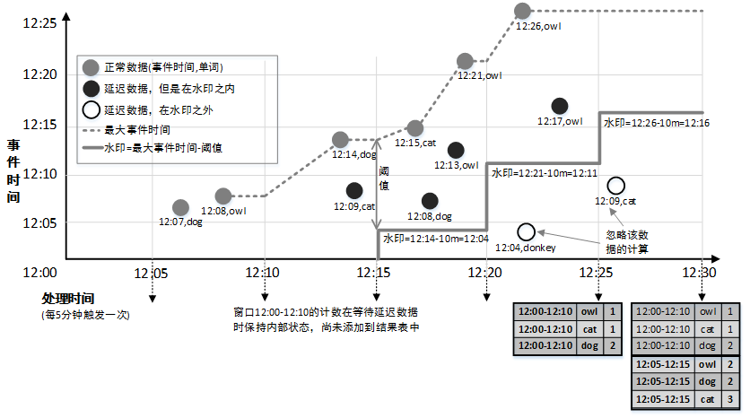
Structured Streaming窗口操作
有些外部存储（例如文件）可能不支持更新模式，不过没关系，Spark还支持追加模式，其中只有最终计算结果才会被输出到外部存储，如图。

Slide 16
谢谢！

